Slide 1

Maven
Herramienta de gestión de proyectos
Chabir Atrahouch Echarrouti
c.atrahouch@indizen.com

Slide 2
¿Qué es Maven?
Maven es una herramienta para la gestión y construcción de proyectos Java fue creada por Jason Van Zyl. De sonatype. En 2002, características:
Funcionalidad similar a Apache Ant
Fichero de configuración por un xml
Para cada proyecto tiene un fichero llamado pom.xml (Project Object Model) para describir el proyecto de software a construir, sus dependencias de otros módulos o componentes externos, etc.

Slide 3
Instalación de maven
Requisitos
Antes de instalar maven tenemos que tener los siguiente:
Java 5
JAVA_HOME
Instalación Windows
Descomprimimos el archivo zip de la versión recomendada (apache-maven-XXX-bin.zip)
C:\apache-maven-2.0.8
Agregamos el directorio bin del directorio creado a la variable PATH del SO:
"C:\apache-maven-2.0.8\bin";%PATH%
Acto seguido procedemos a ejecutar desde línea de comandos la siguiente instrucción:
mvn --version

Slide 4
Conceptos de Maven
Repositorio (Repository)
El funcionamiento de Maven se basa en el uso de un repositorio a donde ir a buscar las dependencias. La identificación de los artefactos que necesita se hace a través del sistema de coordenadas que asegura que cada dependencia sea única y proveer una ruta para conseguirla.
El repositorio por default es el repositorio central de Maven. A este repositorio se suman otros repositorios, un repositorio local y la posibilidad de utilizar un repositorio/proxy.
Cuando Maven sale a buscar y consigue una dependencia la guarda en el repositorio local que es un directorio en la máquina del usuario (~/.m2/repository). Las siguientes veces que necesite esta dependencia irá la conseguirá en el directorio local haciéndolo mucho más rápido que la primera vez.
El directorio central y los directorios de terceros en lo único que se diferencian es en que se va a encontrar en cada uno. En el repositorio central de Maven podemos esperar encontrar la mayoría de las dependencias que necesitemos como JUnit, Java, Spring, Hibernate, etc.
El repositorio/proxy es un servicio que podemos instalar en la LAN para cumplir una función similar a la del repositorio local pero compartido por un grupo de usuarios. Esto, además de mejorar la performance, permite tener un mayor control de las versiones de dependencias que se utilizarán.

Slide 5
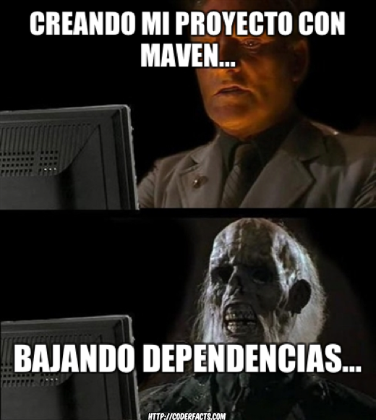
Conceptos de Maven

Slide 6
Conceptos de Maven
Arquetipo (Archetype)
La descripción y administración de un proyecto con Maven requiere que el proyecto tenga una estructura determinada y que tenga el pom.xml correspondientes. Existe un plugin en Maven que permite generar la estructura y configuración inicial de un proyecto a partir de una plantilla. Estas plantillas con llamadas archetypes (arquetipos) y el plugin que permite la generación a partir de los arquetipos se llama también archetype. Los arquetipos pueden publicarse en un repositorio al igual que cualquier otro artefacto.
Perfiles (Profiles)
Maven está diseñado para maximizar la portabilidad de los artefactos. Es posible redefinir prácticamente cualquier parte de un POM definiendo un perfil. Pueden definirse varios perfiles. La activación de un perfil puede dispararse por uno o una combinación de las siguientes evaluaciones:
Sistema operativo
Variables de entorno del sistema operativo

Slide 7
Conceptos de Maven
Ciclo de Vida (Lifecycle)
Maven utiliza el concepto de ciclo de vida para ejecutar una secuencia ordenada de pasos denominados fases. Existen 3 ciclos de vida en Maven :
clean: Elimina las clases compilas y los archivos generados
default: Genera los archivos binarios de nuestro artefacto(por defecto)
site: Genera archivos html que describe nuestro artefacto
Este ciclo de vida define la secuencia de fases que va desde validar la integridad hasta el despliegue en su instalación final de un proyecto. Cuando se solicita la ejecución de una fase Maven ejecuta primero todas las fases anteriores siguiendo la secuencia y termina en la fase solicitada.
Cuando la ejecución llega a una determinada fase, Maven busca los plugins que estén adjuntados a la misma y ejecuta los goals correspondientes. Pueden existir ninguno o más plugins asociados a una fase.
Fases asociadas al ciclo de vida de clean:
pre-clean
clean
post-clean
Fases asociadas al ciclo de vida de site:
pre-site
site
post-site
site-deploy

Slide 8
Conceptos de Maven
Fases asociados al ciclo de vida default:
validate
initialize
generate-sources
process-sources
generate-resources
process-resources
compile
process-classes
generate-test-sources
process-test-sources
generate-test-resources
process-test-resources
test-compile
process-test-classes
test
prepare-package (maven 2.1+)
package
pre-integration-test
integration-test
post-integration-test
verify
install
deploy

Slide 9
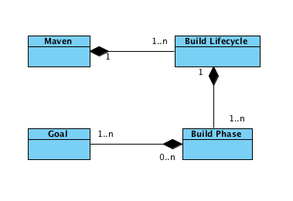
Conceptos de Maven

Slide 10
Conceptos de Maven
Goal, mojo y plugin
Los Goals de Maven son las unidades mínimas de ejecución. El artefacto que recoge un goal es un mojo
(Maven Plain Old Java Object) un conjunto de mojos forma un plugin. Los plugins pueden instalarse y distribuirse mediante
Los repositorios. Invocación de los plugin en maven:
Desde linea de comando: mvn groupId:artifactId:version:goal
Desde el pom.xml.
(Maven también permite hacer prefijos a los plugins y nombre cortos )
Dependencias
Una dependencia es una referencia en el POM de la librería que se desea incluir en el proyecto. Existen 6 ámbitos en los que una dependencia puede ser declarada limitando así su transitividad.
Compile: ámbito por defecto. Las dependencias están disponibles en el proyecto y en sus proyectos dependientes. Provide: se espera que el JDK, la aplicación o el contenedor provea la dependencia. Runtime: la dependencia no es requerida en tiempo de compilación pero sí para la ejecución. Test: son dependencias que son requeridas solo cuando se compila y ejecuta los test. System: similar a provided pero se le debe indicar el jar que contiene la dependencia Import: (a partir a la versión 2.0.9) solo es usado en una dependencia del tipo POM en la sección indica que el POM utilizado debe ser remplazado con las dependencias que éste tenga en su sección

Slide 11
Conceptos de Maven
Coordenadas (Coordinates)
Las coordenadas de Maven es la forma de identificar a un proyecto, dependencia, plugin o artefacto de forma única en un pom y en un repositorio. Una coordenada se compone de los siguientes identificadores:
groupId:artefactId:version.
A veces es necesario generar dos empaquetados distintos de una misma versión por cuestiones técnicas, por ejemplo un mismo artefacto para correr sobre dos entornos diferentes. En esta situación se puede utilizar un identificador más:
groupId:artefactId:version:classifier.
Al momento de producir artefactos, estos cuatro identificadores funcionan en conjunto con uno más, pero que no forma parte de la coordenada: packaging y que se refiere al tipo de empaquetado del artefacto (ejs: zip, jar, ear). De hecho no es posible tener en el repositorio dos artefactos de la misma versión pero con diferente empaquetado.

Slide 12
Conceptos de Maven
groupId nombre bajo el que se agrupan una serie de artefactos (ej: junit, spring, org.xyx, com.tm.projectox').
artifactId identificacion de la unidad mínima administrada por el repositorio (ej: junit, modulo Ejb, ejb-api, servlet-api).
version la versión del artefacto con la siguiente nomenclatura <major version>.<minor version>.<incremental version>-<qualifier>.
classifier clasificador que permite diferenciar iguales versiones pero preparadas o compiladas para diferentes entornos.
packaging no forma parte de la coordenada y sólo se utiliza al momento de generar un artefacto. Define el formato del empaquetado (ejs: jar, war, zip, pom).
Herencia
Los POMs pueden heredar de otro POM que se defina como parent. La raiz implícita desde donde heredan todos los POMs es el Super POM definido por Maven.

Slide 13
Estructura Maven
La estructura de directorios estándar de maven es la siguiente:
src/main/java Fuentes de la Aplicación/Librería
src/main/resources Recursos de la Aplicación/Librería
src/main/filters Ficheros de filtros
src/main/assembly Descriptores del Assembly
src/main/config Ficheros de configuración
src/main/webapp Fuentes de la aplicación Web
src/main/sql Scripts de bbdd
src/test/java Fuentes de los Test
src/test/resources Recursos de los Test
src/test/filters Ficheros de filtros para los Test
src/site Documentación “apt” sobre el proyecto
target Directorio donde Maven deja los resultados
target/classes Resultado de la compilación.
LICENSE.txt Licencia del Proyecto
README.txt Readme del Proyecto
pom.xml Descriptor Maven del proyecto

Slide 14
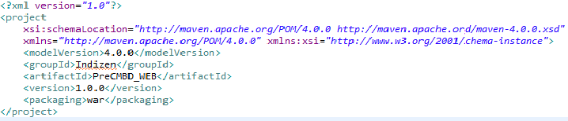
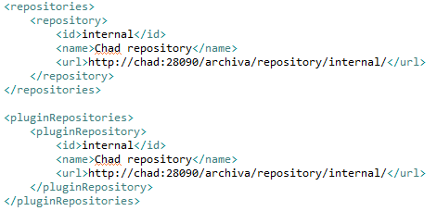
Comprendiendo Pom.xml
Configuración mínima para el funcionamiento del pom.xml.
Añadiendo repositorios

Slide 15
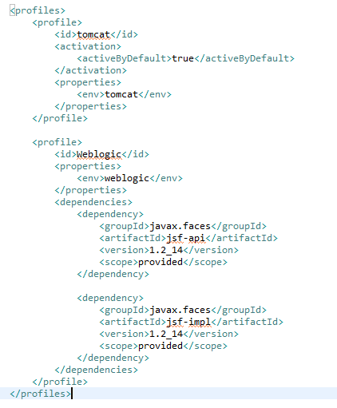
Comprendiendo Pom.xml
Añadiendo perfiles.
Para invocar un perfil desde consola: mvn –PidPerfil

Slide 16
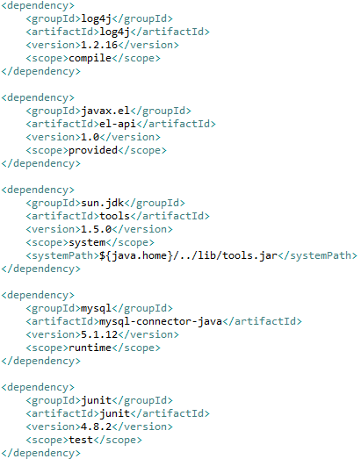
Comprendiendo Pom.xml
Añadiendo dependencias.

Slide 17
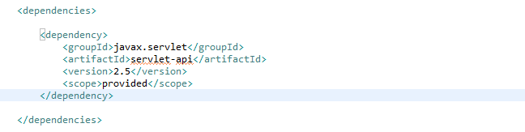
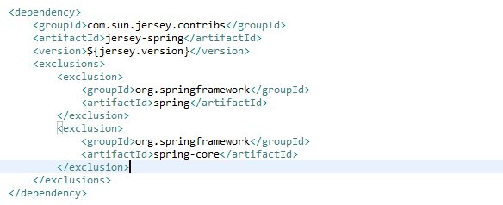
Comprendiendo Pom.xml
Añadiendo dependencias.
Exclusión de dependencias

Slide 18
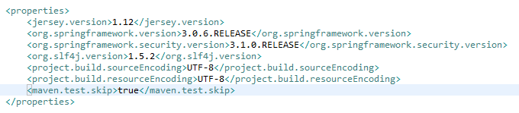
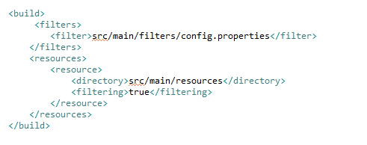
Comprendiendo Pom.xml
Añadiendo propiedades
Añadiendo filtros

Slide 19
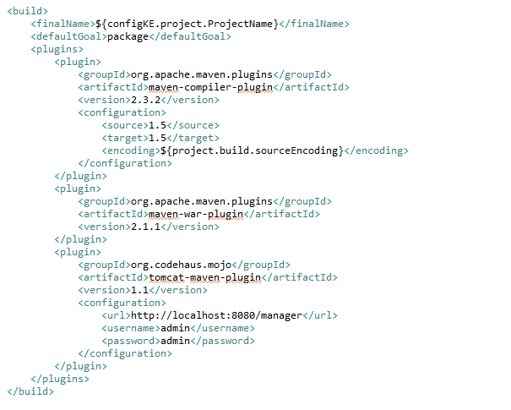
Comprendiendo Pom.xml
Añadiendo plugins.

Slide 20
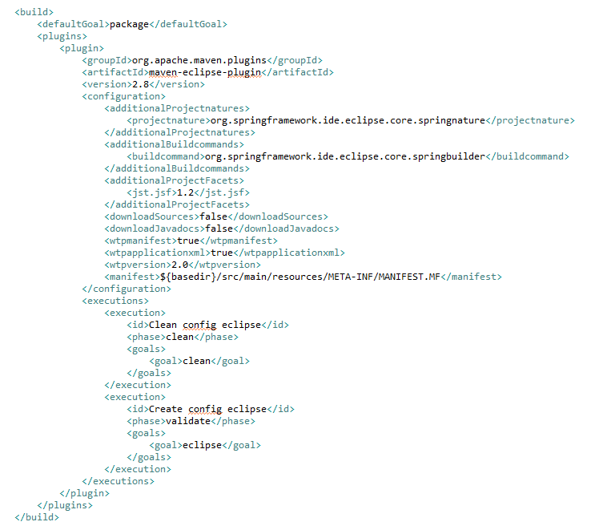
Comprendiendo Pom.xml
Configurando plugins.

Slide 21
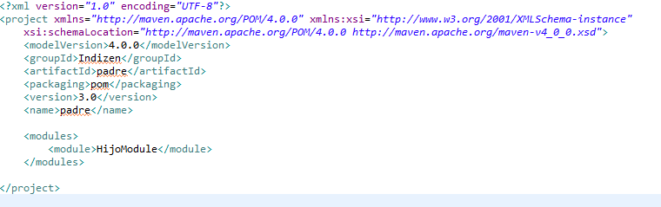
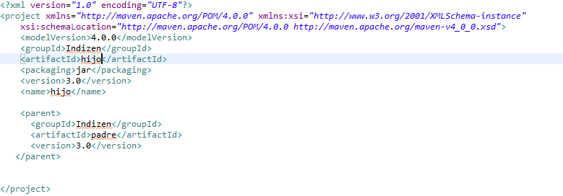
Comprendiendo Pom.xml
Haciendo herencia.

Slide 22
Plugins Maven
Listado plugins mas usado:
Compila el proyecto con versión que deseamos : maven-compiler-plugin
Generar jar : maven-jar-plugin
Copia las dependencias de nuestro proyecto : maven-dependency-plugin
Generar .project y .classpath : maven-eclipse-plugin
Codifica los ficheros de src/main/resources : maven-resources-plugin
Generar un único jar con todas las dependecias : maven-shade-plugin
Generar war : maven-war-plugin
Desplegar un proyecto web tomcat : tomcat-maven-plugin
Desplegar un proyecto web jetty : maven-jetty-plugin
Comprimir javaScript de un proyecto web : yuicompressor-maven-plugin
Notificar cambios nuestro proyecto : maven-changes-plugin
Generar nuestro informe de CheckStyle : maven-checkstyle-plugin
Generar el javaDoc : maven-javadoc-plugin
Generar el PMD : maven-pmd-plugin
Generar la cobertura : cobertura-maven-plugin
Generar documentacion test: maven-surefire-plugin
Generar diferentes tipos compresiones : maven-assembly-plugin
Ayuda sobre el proyecto y plugins : maven-help-plugin
Versiones de dependencias y plugins: versions-maven-plugin

Slide 23
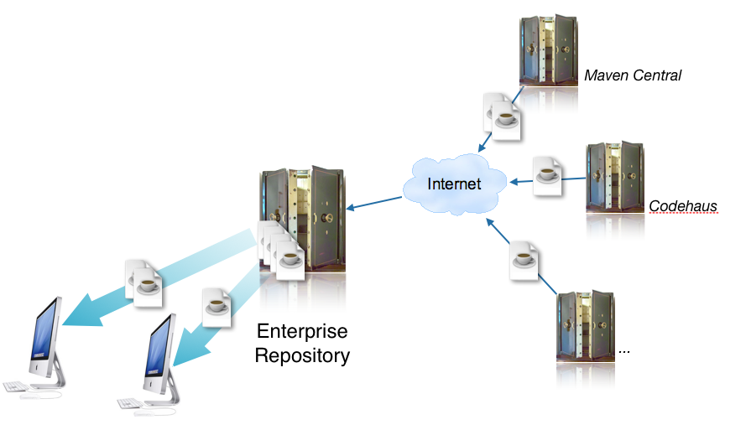
Herramientas de Maven
La siguiente es una lista de los administradores de repositorios Maven conocidos y enumerados en el orden cronológico de aparición en la comunidad:
Sonatype Nexus
Artifactory
Apache Archiva

Slide 24
¿Encuesta de uso herramientas de construcción?
Fuente de la consulta

Slide 25
Referencias
Maven
http://maven.apache.org/
http://www.juntadeandalucia.es/servicios/madeja/contenido/recurso/322
http://www.mkyong.com/tutorials/maven-tutorials/
http://stackoverflow.com/
Buscadores de jar
http://www.jarvana.com/jarvana/
http://www.findjar.com/index.x
http://www.jarfinder.com/

Slide 26


Q&A
Tarragona, 30
28003 Madrid
www.indizen.com

